Slide 1






ФОРМИРОВАНИЕ ПРАВИЛЬНОЙ ОСАНКИ
И
ПРОФИЛАКТИКА ЕЁ НАРУШЕНИЙ
.

Slide 2

Определение
Диагностика
Лечение
в домашних условиях
Правильная осанка
Нарушение осанки
Лечебная физическая
культура
Корригирующая
гимнастика
Распространенные нарушения осанки
Профилактика нарушения осанки
Особенности
корригирующей
гимнастики
Массаж
Причины нарушения осанки
Симптомы
Виды и влияние
массажа

Slide 3


















































































К содержанию
Осанка — это привычная поза (вертикальная поза, вертикальное положение тела человека) в покое и при движении, обусловленное двигательным стереотипом, скелетным равновесием и мышечным балансом
Осанка формируется в процессе физического развития и
становления статико динамических функций ребенка. Особенности ос
анки определяются положением головы, пояса верхних конечностей, и згибами позвоночника, формой грудной клетки и живота, наклоном та за и положением нижних конечностей. Поддержание осанки обеспечи вается за счет напряжения мышц шеи, пояса верхних конечностей,тул овища, пояса нижних конечностей и ног, а также эластических свойств хрящевых и капсульно связочных структур позвоночника, таза и суста вов нижних конечностей

Slide 4



































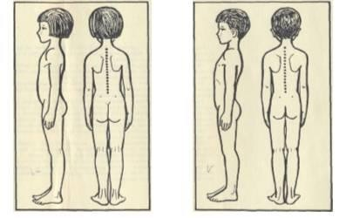
Правильная осанка ребенка дошкольного возраста выглядит примерно так:
К содержанию
голова чуть наклонена вперед;
заметно небольшое смещение плечевого пояса;
лопатки незначительно отходят от спины;
естественные позвоночные изгибы выражены неявно;
живот имеет небольшую выпуклость.

Slide 5



























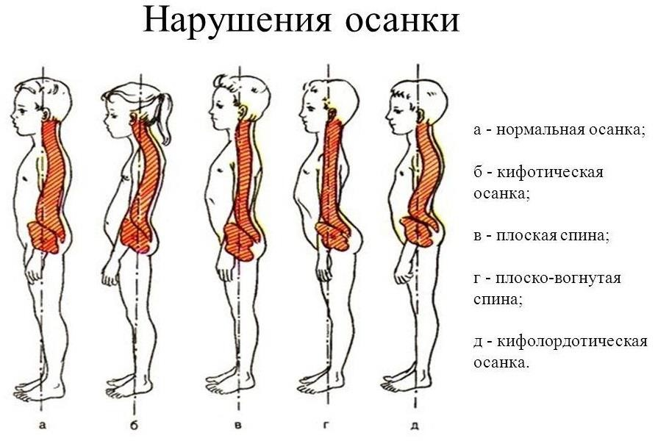
К содержанию
Нарушение осанки – устойчивое отклонение от нормального положения тела группа состояний, сопровождающихся устойчивым изменением положения тела при стоянии, сидении и ходьбе. Является широко распространенной патологией.

Slide 6
К содержанию
Нарушения осанки, которые чаще всего встречаются у дошкольников приводят к тому, что спина ребенка становится:
вялой;
сутулой;
плоской.
Самый распространенный дефект у дошкольников - вялая спина. Под этим названием скрывается неряшливая и неустойчивая осанка. Такое нарушение еще не закрепилось: если малыш попытается встать прямо – его позвоночник примет правильную форму, но если ребенок расслабится – спина опять станет вялой.
Главная причина появления вялой осанки – недостаточное развитие мускулатуры, что является следствием неполноценной двигательной активности
или болезненности ребенка.
Сутулая спина также частый спутник дошкольника. Основная причина возникновения этого нарушения осанки – неправильное положение при сидении за столом.
Главным образом плоская спина встречается у ослабленных или отстающих в развитии детей. Однако она может быть и у бурно растущего ребенка. Дети с таким дефектом плохо переносят нагрузки, быстро устают. При плоской спине снижается амортизирующая функция позвоночника, что служит причиной микроповреждений головного и спинного мозга, в результате чего у малыша часто болит голова, он постоянно устает. Кроме этого, у детей с подобным нарушением нередко развивается сколиоз.

Slide 7
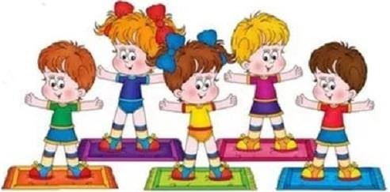
К содержанию
Поскольку на рост и формирование осанки оказывают влияние условия окружающей среды, родители и сотрудники дошкольных учреждений, должны контролировать позы детей при сидении, стоянии, ходьбе.
Важное значение имеют:
Своевременное правильное питание;
Свежий воздух;
Подбор мебели в соответствии
с длиной тела;
Оптимальная освещённость;
Привычка правильно переносить тяжёлые предметы;
Привычка правильно сидеть за столом;
Расслаблять мышцы тела;
Следить за собственной походкой.
Главным действенным средством профилактики дефектов осанки является правильное и своевременно начатое физическое воспитание.
Специальные упражнения для формирования правильной осанки должны входить в утреннюю гимнастику детей уже с 4-х лет. С этого же возраста необходимо воспитывать навыки правильной осанки: при сидении на стуле и за столом.

Slide 8

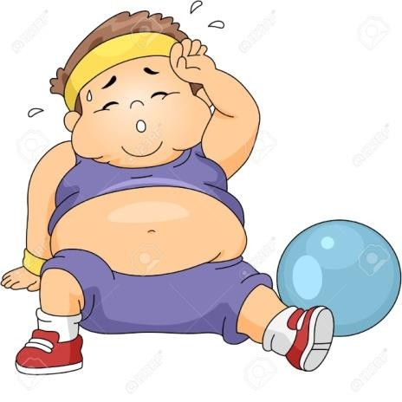
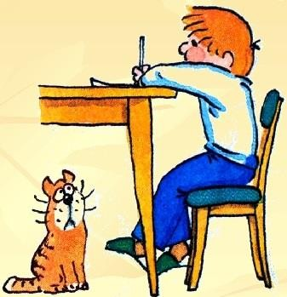
К содержанию
Нарушения осанки у детей дошкольного возраста и младенцев могут быть врожденными или приобретенными в родах.
Патология развивается при родовых травмах, нарушении процесса формирования скелета,
врожденном подвывихе шейных позвонков, недостаточном развитии соединительнотканных
образований и прочее. Коррекция осанки у таких детей
является более сложной и не всегда оканчивается успешно.
В основе приобретенного нарушения осанки у
ребенка лежит длительное неправильное положение тела. К числу предрасполагающих факторов относят:
несоответствие размеров столов и стульев росту ребенка;
астению;
низкую физическую активность;
слишком ранние попытки посадить младенца;
постоянное ношение младенца в одной руке или в одном положении;
ожирение;
недостаточность питания.

Slide 9

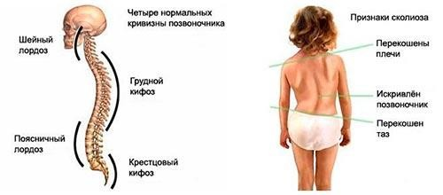
Основным диагностическим признаком того, что формирование осанки проходит неправильно, является внешний вид малыша. У таких детей может отмечаться выпирание той или иной части тела, уплощение ягодиц, выпячивание живота, крыловидность лопаток, опущение плеч,сутулость.
Такая симптоматика характерна для патологии сагиттального типа.
К содержанию
При сколиозе или сколиотической дуге искривление проявляется в виде асимметрии тела. На разном уровне могут находиться соски, плечи, Голова может быть постоянно наклонена в сторону. В некоторых случаях отмечается атония мышц, слабое развитие скелетной мускулатуры.
Косвенно причины нарушения осанки у детей могут влиять и на общее состояние здоровья. Так, признаком сколиоза или искривленности позвоночника в сагиттальной плоскости часто являются частые бронхиты, сниженная экскурсия грудной
клетки, боли в спине, опущение внутренних органов, хронические запоры, головные боли, боли в спине. Часто на фоне неправильного развития позвоночника формируется остеохондроз, межпозвоночные грыжи.

Slide 10

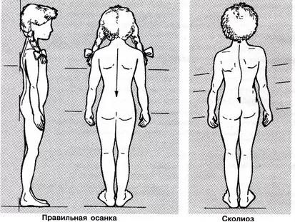
К содержанию
Диагностика нарушений осанки основывается на визуальном осмотре. Однако для подтверждения диагноза в обязательном порядке назначается рентгенографическое исследование позвоночника, КТ или МРТ.
Визуально признаком того, что осанка начала неправильно формироваться,
является асимметричность тела ребенка. Для более точной установки степени асимметричности может проводиться измерение расстояния между углами
лопаток и седьмым шейным позвонком, расстояние между лопатками, расчет плечевого индекса.
Рентгенографические методики позволяют оценить тяжесть изменений, а
также исключить ошибки, вызванные чрезмерной субъективностью визуального метода диагностики. На снимках отчетливо видны пораженные участки, а также
изменения позвонков, вызванные искривлением.

Slide 11
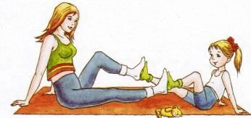
К содержанию
На начальных стадиях болезни возможно остановить прогрессирование нарушений, как и исправить осанку ребенка дома. Необходимо следить, чтобы малыш всегда ровно держал спину и не находился длительно в одном положении.
Разумеется, ребенок должен заниматься физкультурой. В домашних условиях будет достаточно ежедневной зарядки и некоторых гимнастических упражнений. Также в программу занятий следует включить вис на турнике.
Спать следует на спине, на жесткой кровати. Подушка должна быть плоской. При этом достигается оптимальное положение спины и снимается напряжение с мышц. Использовать кровати с панцирной сеткой или чрезмерно мягкими матрасами недопустимо.

Slide 12
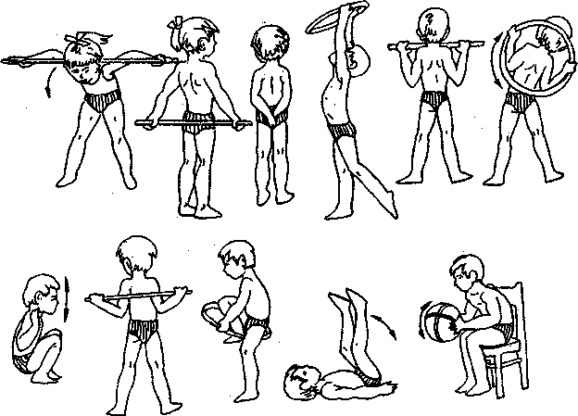
К содержанию
Лечебная физическая культура (ЛФК) — медицинская дисциплина, применяющая средства физической культуры (в основном физические упражнения) с целью лечения и реабилитации больных и инвалидов, а также профилактики заболеваний.
Применение физических упражнений помогает решить следующие
задачи:
улучшить физическое развитие, стимулировать работу органов и систем, нормализовать протекание нервных процессов, повысить эмоциональное состояние;
выработать силовую и общую выносливость мышц туловища, укрепить (а в
ряде случаев создать) мышечный корсет;
исправить имеющийся дефект осанки;
сформировать и закрепить навык правильной осанки

Slide 13


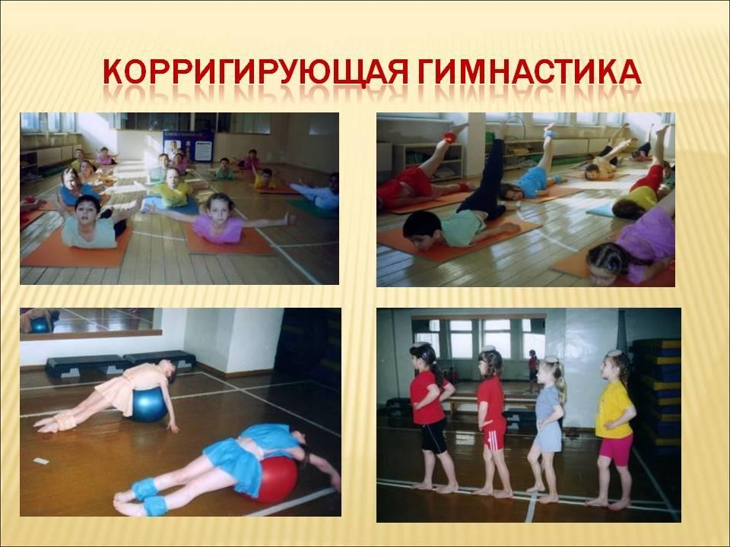
Одной из разновидностей лечебной гимнастики является корригирующая гимнастика, которая проводится с целью укрепления мышц, суставов и связок и, как следствие, исправления некоторых дефектов опорно-двигательного аппарата и лечения их начальных форм: нарушения осанки, искривления позвоночника, плоскостопия.
Корригирующая гимнастика – это комплекс специальных упражнений, направленных на формирование правильной осанки и устранение деформаций опорно-двигательного аппарата.
К содержанию

Slide 14
К содержанию
Среди особенностей корригирующей гимнастики прежде всего сле- дует отметить следующие:
длительность занятий;
систематичность;
использование специальных упражнений.
Длительность занятий.
Первые результаты от занятий гимнастикой можно увидеть через 3–4 месяца. Это будет свидетельствовать о том, что идет формирование правильной осанки. Чтобы закрепить достигнутый ре- зультат, заниматься гимнастикой следует не менее года, а в дальнейшем для сохранения правильной осанки соблюдать профилактические меро- приятия и ввести некоторые корригирующие упражнения в комплекс утренней гигиенической гимнастики.
Систематичность.
Корригирующая гимнастика должна проводиться не реже 3 раз в неделю. Наиболее эффективно выполнять гимнастику 2 раза в день утром и вечером, а днем сделать несколько специальных упражнений в виде физкультминуток.
Продолжительность одного занятия гимнастикой может быть от 15 до 25
минут, а физкультминуток – от 3 до 5 минут. При исправлении осанки у
детей применение физкультминуток в течение дня является обязательным.
Использование специальных упражнений.
Чтобы вполне сознательно подходить к подбору упражнений для предупреждения или исправления того или иного нарушения осанки, необходимо изучить причины, вызывающие это нарушение, знать какие мышцы необходимо укрепить в первую очередь.

Slide 15

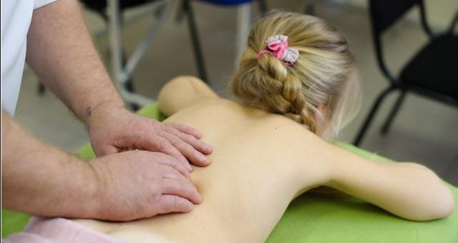
К содержанию
Массаж при нарушении осанки является подготовительной процедурой перед выполнением лечебной гимнастики и позволяет нормализовать кровоснабжение в позвоночнике, улучшить поступление
питательных веществ и подготовить скелетную мускулатуру к гимнастическим упражнениям.
При выполнении массажных движений происходит активация рефлексогенных точек, что улучшает функциональность внутренних органов. При наличии у человека заболеваний поджелудочной железы, кишечника, печени, сердца и почек следует избирательно подходить к выбору массажных процедур.

Slide 16
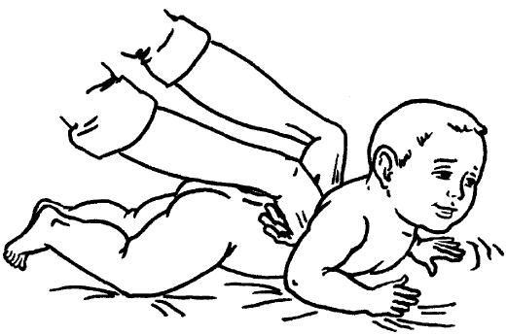
К содержанию
Принципы и виды массажа при лечении искривлений спины Для лечения позвоночника существует 3 вида массажа:
Лечебный (классический);
Точечный;
Сегментарный.
Лечебный и сегментарный виды применяются в специализированных ортопедических реабилитационных центрах. Точечный вид – в восточных оздоровительных школах или центрах физиотерапии.
Влияние массажных процедур на организм:
Активируют кровоснабжения и деятельности центральной нервной системы;
Устраняют нервную импульсацию в патологических очагах;
Нормализуют обмен веществ;
Рефлекторно стимулируют активность внутренних органов.

